Slide 1
TDD 개발 방식

Slide 2
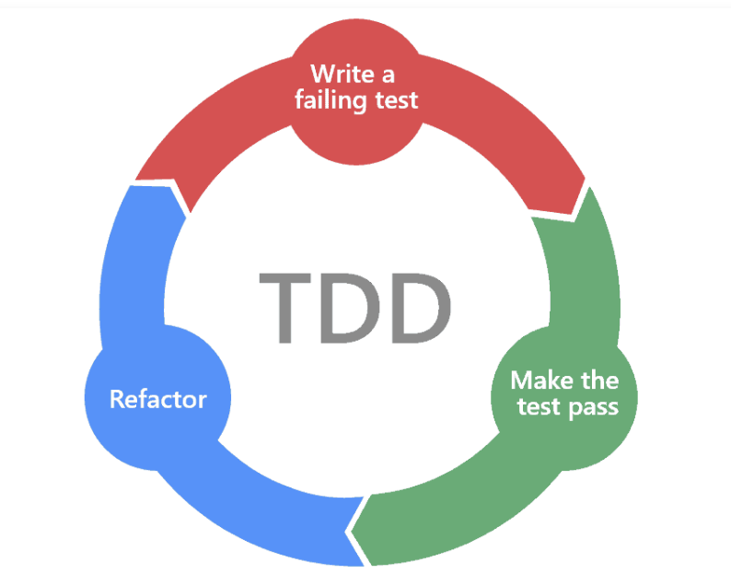
TDD(Test Driven Development): 테스트 주도 개발
Red: 실패하는 테스트 코드 작성
Green: 테스트 코드를 성공시키기 위한 실제 코드 작성
Blue: 중복 코드 제거, 일반화 등 리팩토링

Slide 3
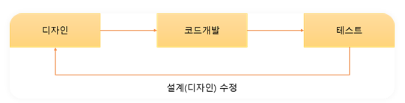
일반 개발 방식과 TDD 개발 방식 비교
일반 개발 방식
일반적인 형태: 요구사항 분석 → 설계 → 개발 → 테스트 → 배포
△이러한 방식은 소프트웨어 개발을 느리게 할 수 있음.

Slide 4
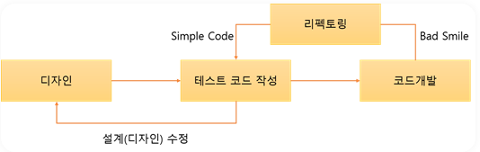
-TDD 개발 방식

Slide 5
TDD 개발 방식의 단점
생산성 저하

